Slide 1
Lupapiste Usage Data
30.4.2015

Slide 2
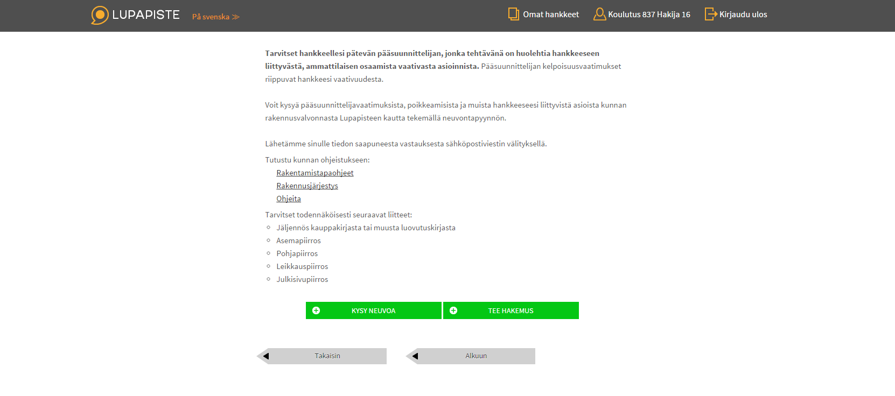

Slide 3
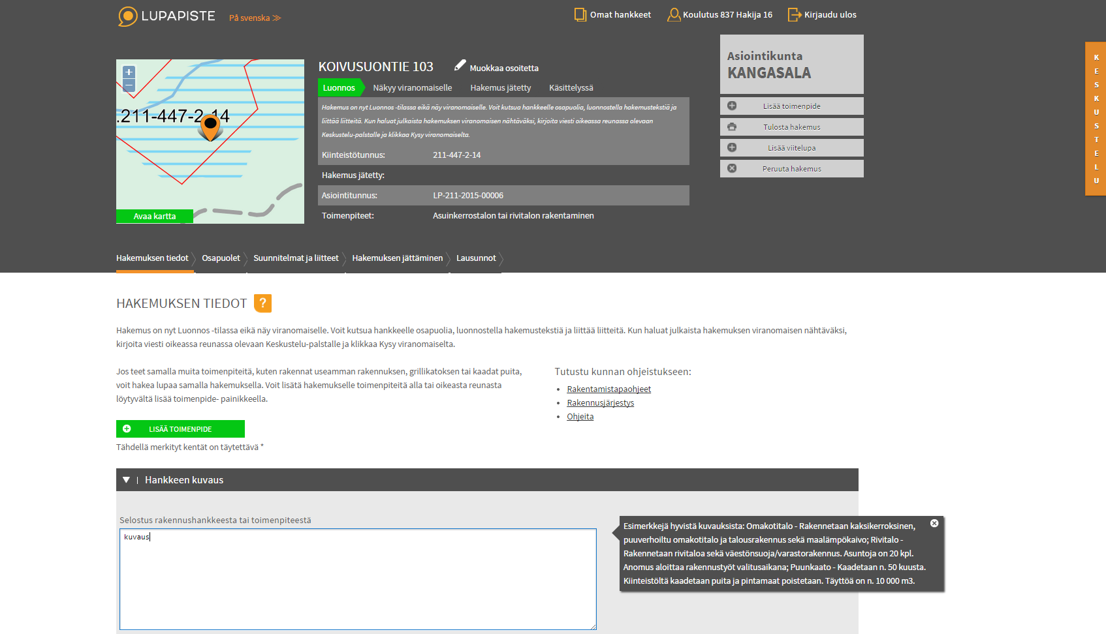
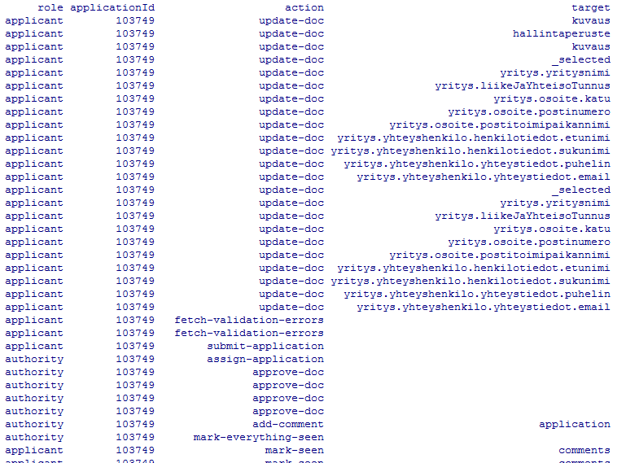

Slide 4
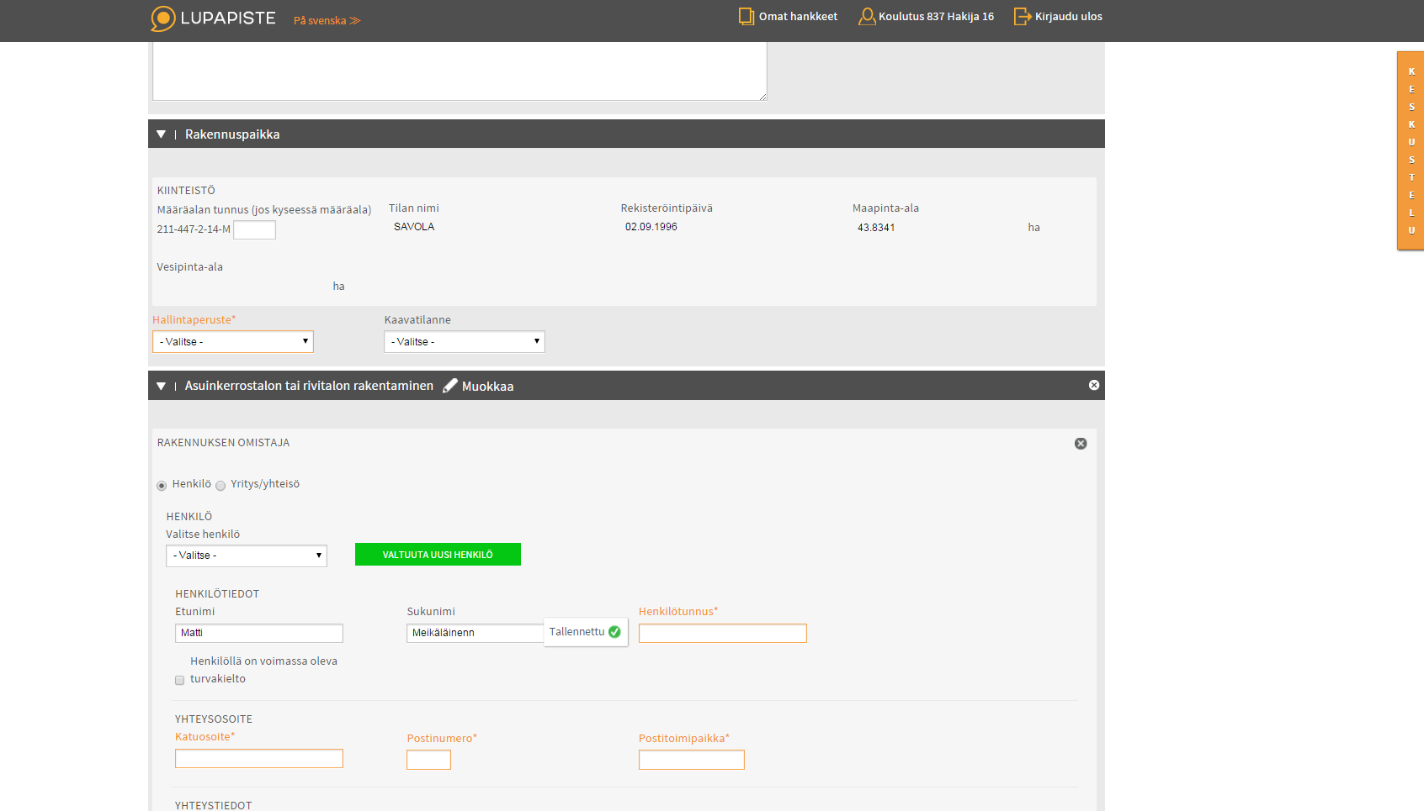

Slide 5
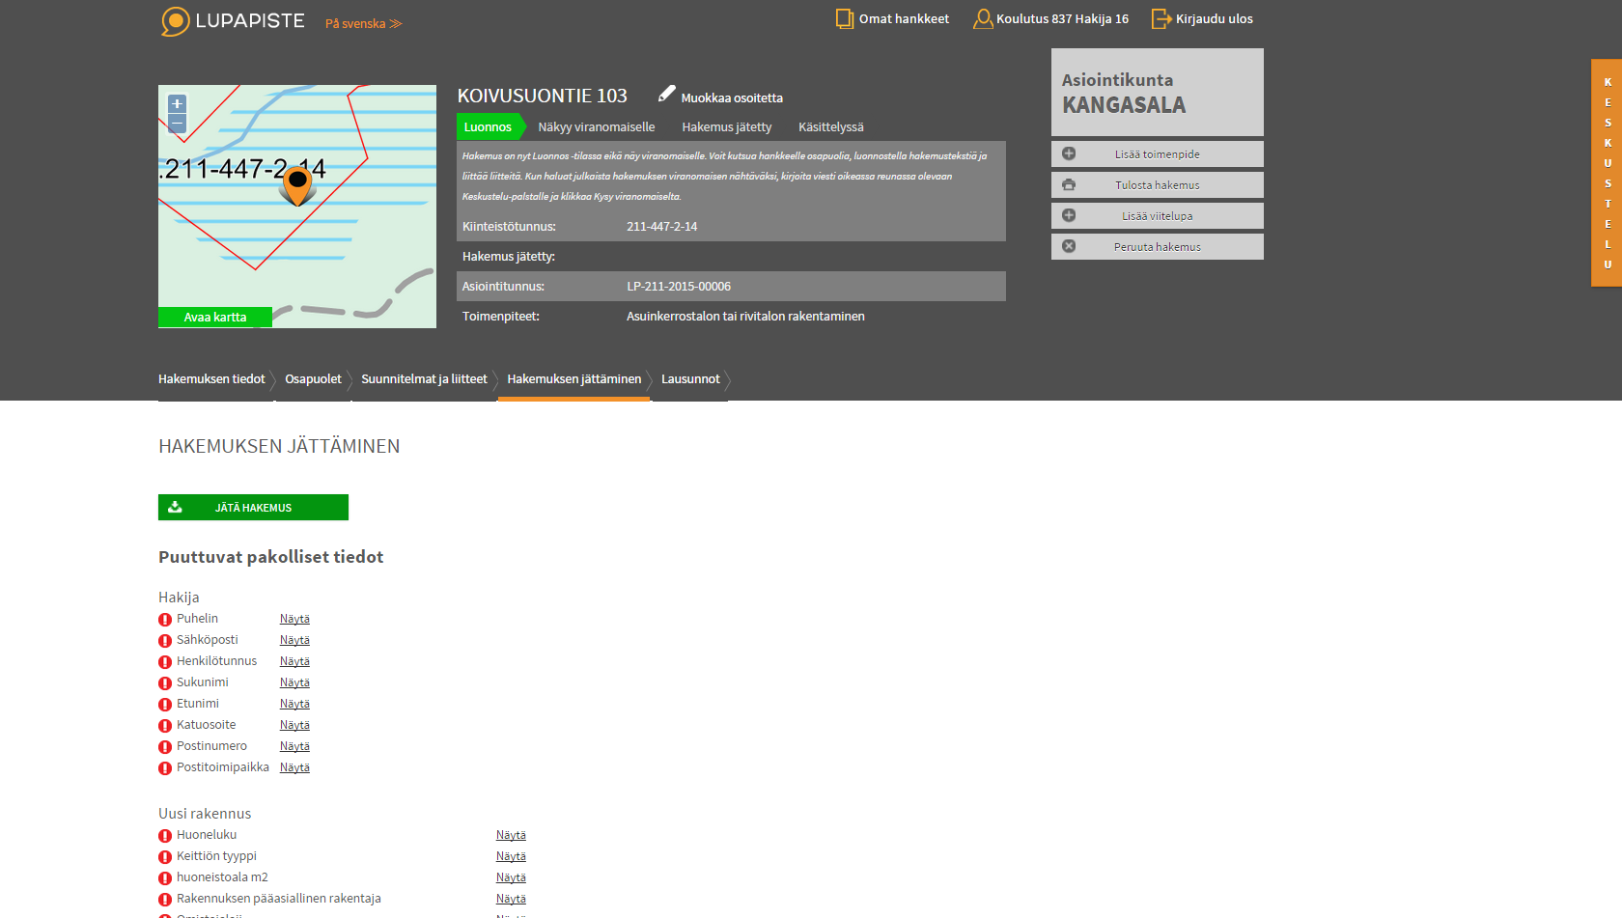

Slide 6
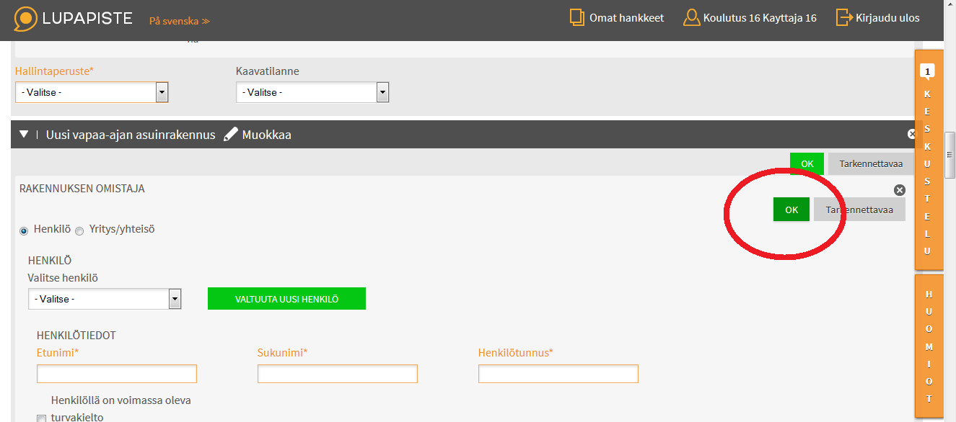
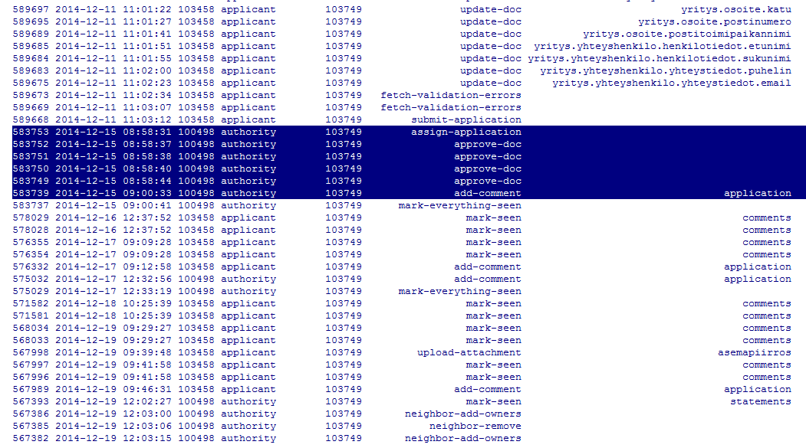
authority: Hoidatteko itse naapureiden kuulemisen?
Lisäksi pitäisi lisätä joku asemapiirros, jossa esitetty kaadettavat puut sekä mahdolliset korvaavat istutukset (esim. jotain pienempi kasvuista talojen lähelle ja kauemmas. jos tilaa koivu tms,)
applicant: Te voitte hoitaa naapureiden kuulemisen. Ei ole tarkoitus istuttaa tilalle mitään.
authority: Laitamme naapurin kuulemiset vireille
ja myöhemmin
authority: Lupapisteessä leimatut pääpiirustukset kahtena sarjana ja muut liitteet yhtenä sarjana tulee toimittaa 1. viikon kuluessa lupapäätöksestä rakennusvalvontaan arkistoitavaksi.
Mikäli kopioita ei ole toimitettu määräaikaan mennessä, rakennusvalvonta veloittaa kopiokustannukset voimassaolevan taksan 7.4 kohdan mukaisesti.

Slide 7
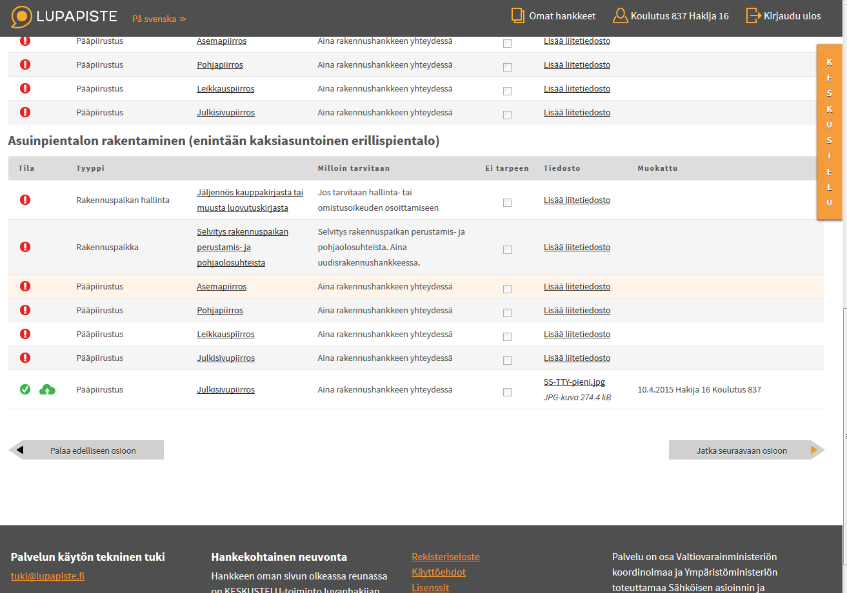
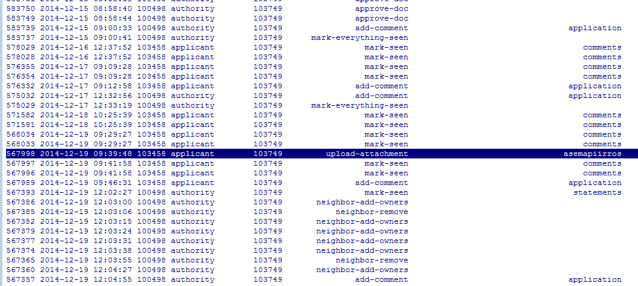
Upload-attachment
after submit!

Slide 8
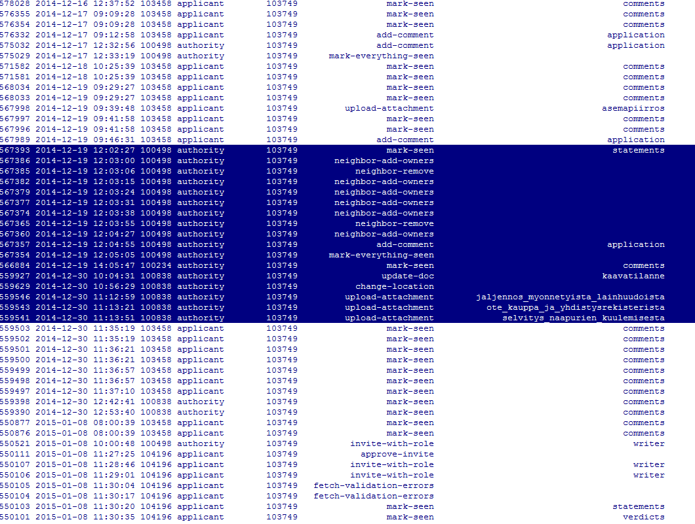
Käsittelijä käy naapurisodan hakijan puolesta..?

Slide 9
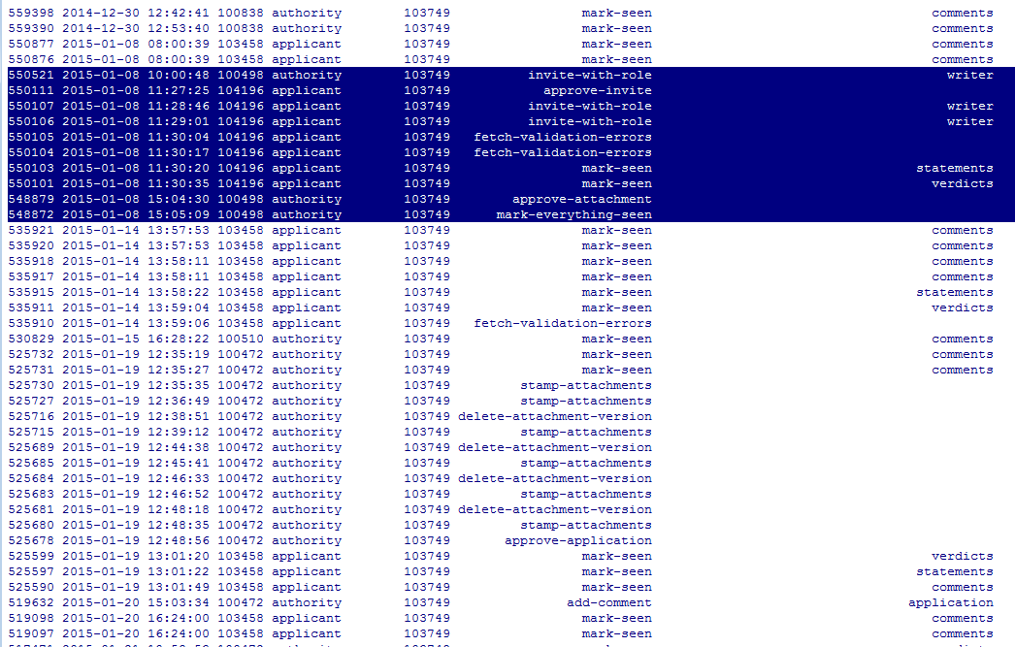
Uusi “kirjoittaja” mukaan
Ensimmäinen maininta päätöksestä

Slide 10
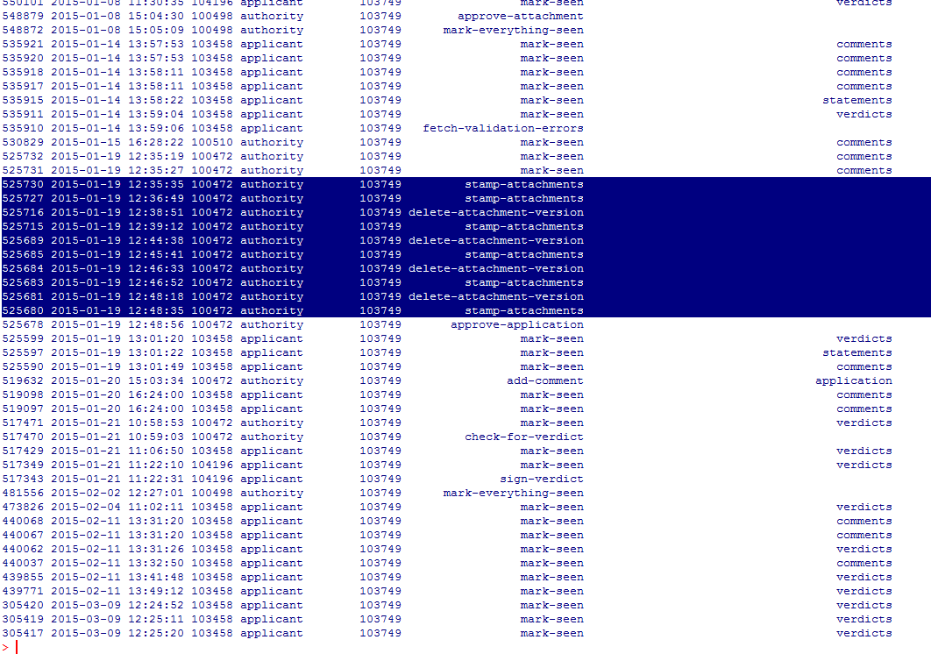
Hämmennyksen hetki?

Slide 11
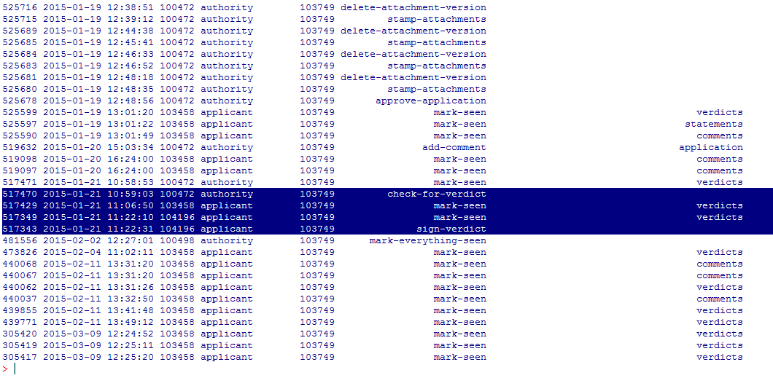
Hakemus siis saa lopulta päätöksensä ja se voidaan ottaa mukaan tarkastelujoukkoon

Slide 12
